Slide 1
Taller de Estimación
Conceptos - Métodos de Estimación – Definición de Pivote

Slide 2

Estimación
¿QUÉ ES LA ESTIMACIÓN AGIL?
Es la capacidad que tiene el equipo de estimar o darle valor, periódicamente al trabajo a realizar, la cual se va perfeccionando en cada ciclo
¿QUÉ ES LA INCERTIDUMBRE?
Se denomina incertidumbre a la situación de desconocimiento que se tiene acerca de lo que sucederá en el futuro.
¿Qué es?
¿Qué es la incertidumbre?

Slide 3

¿Que debemos evitar?
Durante la Estimación..
Considerar condiciones Ideales
Dejarse llevar por el Optimismo
Ser demasiado permeables con las presiones externas, para admitir mayor capacidad
Desconocer el requerimiento
Exceso de ambición

Slide 4


Large image
¿Cuanto pesa y mide Sudán?
Sudán (Sudán del Sur, 1 de enero de 1973-19 de marzo de 2018) fue un rinoceronte blanco del norte, el último macho de su subespecie en el mundo.

Slide 5

Estimación por puntos de historia
Definición…

Slide 6
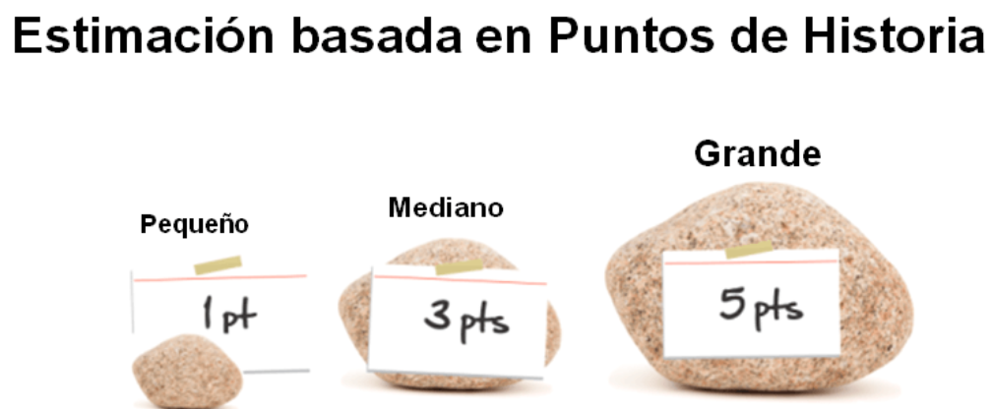
Large image
¿Qué son los puntos de Historia?
Los Puntos Historia es un número que indica la complejidad relativa de un ítem, típicamente, una Historia de Usuario, frente a otra. Se utilizan para establecer el “tamaño” de una historia de usuario en función de complejidad y del esfuerzo que requiere

Slide 7
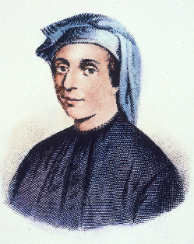
Sucesión de Fibonacci 0, 1, 1, 2, 3, 5, 8, 13, 21 …
Fibonacci fue un matemático italiano del siglo XIII, el primero en describir esta sucesión matemática.

Slide 8
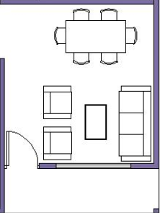
Large image
Píntalo
Imagen #1

Slide 9
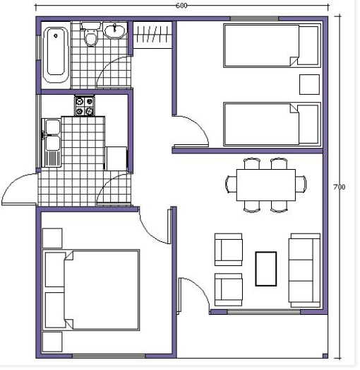
Large image
¿Cuantas veces tienes que pintarlo comparado con la imagen #1?
Imagen #2

Slide 10

Large image
¿Cuantas veces tienes que pintarlo comparado con la imagen #1?
Imagen #3

Slide 11
Ventajas de estimar con Puntos de Historia
Esfuerzo…
Estimar con esfuerzo permite a las personas, ser más sinceros con la estimación y no estar tan prevenidos por temor a equivocarse.
Tienes una evolución de la mejora en el equipo. Si estimas tamaño, las estimaciones se mantienen aunque el equipo mejore su rendimiento. Si estimas en tiempo directamente esa medida no la tendrás.
Es más fácil estimar en grupo. Si tienes un equipo heterogéneo con distintos grados de madurez y experiencia, probablemente haya personas que tarden más que otras en hacer lo mismo. Estimando el tamaño, llegarás antes a un consenso.
Permite incentivar para aumentar la velocidad en cada sprint.

Slide 12
Ahora vamos a crear nuestro Pivote
Escogemos una historia de usuario tamaño pequeño, una que todo el mundo entiende, para emplearla como referencia. Esta sería la definición de 3 puntos de la historia en nuestro equipo. Con nuestro pivote vamos a empezar a comparar las HU/HA y vamos a darles un puntaje dependiendo de su complejidad.
PIVOTE PORTAL KOMBAT
Back.
Consumo de una API.
Construcción de un API.
Cambiar un end point.
Pruebas de SOAP UI y Jmeter
Front.
Construcción de un banner con un titulo, un texto y una imagen, con maquetación e implementación en el portal.
Pruebas unitarias.
Cambio de contenido de una pagina completa

